Slide 1
Bouwsteen Erectiele dysfunctie
7 Stellingen
Over erectiele dysfunctie
Waar of onwaar
Leerlijn Seksualiteit

Slide 2
Zijn de volgende stellingen waar of onwaar?

Slide 3
7 Stellingen
1. Erectiele disfunctie (ED) is een life style probleem waar/onwaar
2. ED is een voorloper van hart- en vaatziekten waar/onwaar
3. ED moet op de koop toe genomen worden door ouder
wordende mannen waar/onwaar
4. Bij ED moet altijd het testosteron worden bepaald waar/onwaar
5. Tadalafil is effectiever dan Sildanafil waar/onwaar
6. Man die 1 jaar geleden een hartinfarct doormaakte mag
geen erectiepil waar/onwaar
7. Erectiepil mag niet gecombineerd met een alpha1-blokker waar/onwaar

Slide 4
1. Erectiele disfunctie (ED) is een life style probleem

Slide 5
Oorzaken
Leeftijd hypogonadisme, LUTS
Cardiovasculair metabool syndroom, arteriosclerose
Neurogeen MS, CVA
Endocrinologisch diabetes
Oncologisch prostaatkanker
Psychosociaal depressie
Seksuologisch inadequate stimulatie, mythes
Geneesmiddelen SSRI, ant-hypertensiva
Life style te weinig beweging, roken, overgewicht

Slide 6
2. ED is een voorloper van hart- en vaatziekten

Slide 7
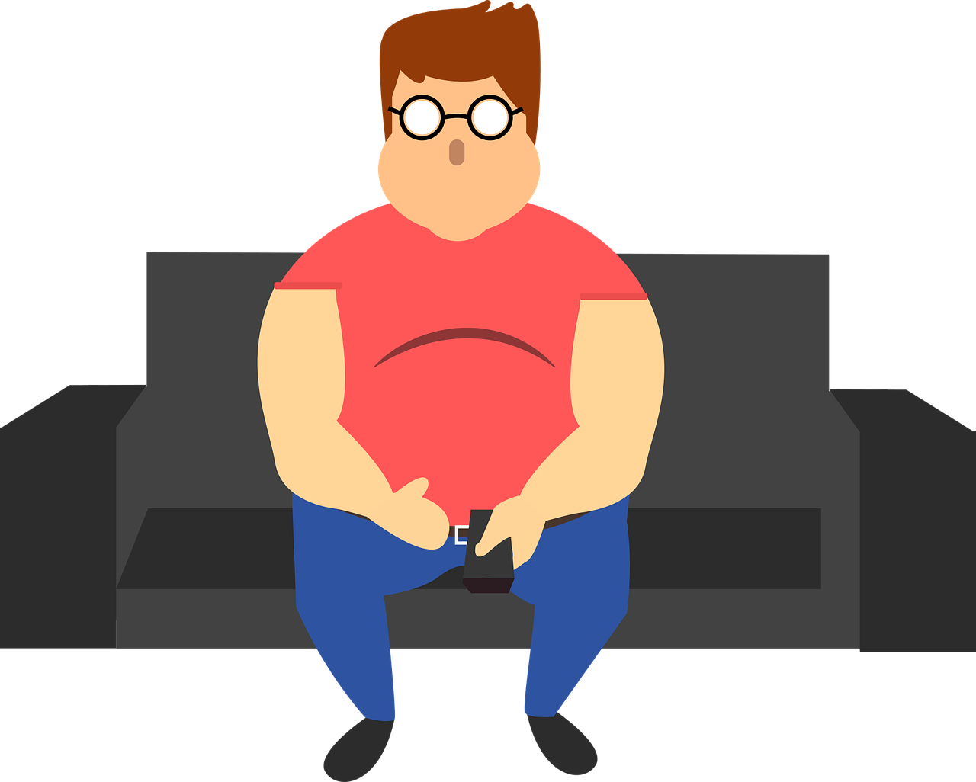
Risicogroep
Notes:
Bron: www.pixabay.com

Slide 8
ED en hartvaatziektes
Gezamenlijke pathogenese (endotheeldisfunctie)
ED mogelijk voorspeller HVZ
Erectiepil geeft géén hoger risico op myocardinfarct of CVA
Ook psychogene component: angst bij patiënt én partner (na event)
Leusink et al. NHG standaard ED. Huisarts en Wetenschap 2008:51(8):381-94. Noot 21, 29, 35 en 36

Slide 9
ED als marker van HVZ
Routinematige screening op HVZ is niet geïndiceerd bij alle mannen met ED.
absoluut risico op HVZ per persoon/jaar
Zonder ED (n=4247) | Met ED (n=3816)
1,5% | 2,4%
Leusink et al. 2008. NHG standaard Erectiele disfunctie. Huisarts&wetenschap, 51, 381-394

Slide 10
3. ED moet op de koop toe genomen worden door ouder wordende mannen?

Slide 11
Epidemiologie ED
Prevalentie Nederland is 15%
  18 - 30 jaar 4%
  61 - 70 jaar 40%
Maar… de hinder hiervan neemt af met leeftijd!
  < 50 jaar 64%
  70-79 jaar 27%

Slide 12
4. Bij ED moet altijd het testosteron worden bepaald

Slide 13
ED en hypogonadisme
Alleen bij aanwijzingen in de anamnese zoals:
Moeheid, somberheid, spierzwakte, verminderd verlangen
ED niet reagerend op orale behandeling
Beleid:
  2x testosteronbepaling voor 10.00 u.
  Indien < 12.0 nmol/l : naar uroloog
Leusink et al. NHG standaard ED. Huisarts en Wetenschap 2008:51(8):381-94.

Slide 14
5. Tadalafil is effectiever dan Sildanafil

Slide 15
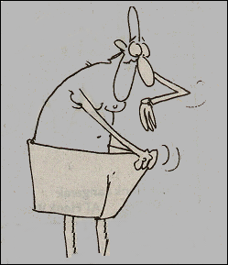
NHG-standaard orale medicatie
Kortwerkend (4-5 uur):
  sildenafil, vardenafil
Langwerkend (36 uur):
  tadalafil
Leusink et al. NHG standaard ED. Huisarts en Wetenschap 2008:51(8):381-94.

Slide 16
Counseling erectiepil (1)
Alle erectiepillen zijn effectief en worden goed verdragen
Kortwerkend of langwerkend:
  Hoe wordt vrijen gepland?
  Prestatiedruk?
  Weekend?
  Financieel?
Langere werkzaamheid:
  Erectie of bijwerkingen duren niet langer

Slide 17
6. Man die 1 jaar geleden een hartinfarct doormaakte mag geen erectiepil

Slide 18
Counseling erectiepil
Adequate seksuele prikkeling
Optimaal na 4-6 x gebruik (alles gebruikt?)
Geen verhoogd gevaar hartproblemen
  Tenzij nitraten
  Tenzij niet mogen vrijen
  Tenzij infarct hart/hersenen < 6 maand
Slechte relatie + pil = slechte relatie

Slide 19
7. Erectiepil mag niet gecombineerd met een alpha1-blokker

Slide 20
Interacties
Absolute contra-indicaties:
Nitraten!
Dosis pde-5-remmer verlagen bij:
α₁-blokkers, hiv-remmers, cimetidine, claritromycine, erytromycine, itraconazol, ketoconazol, grapefruitsap
Dosis pde-5-remmer verhogen bij:
carbamazepine

